Slide 1
第5章 理解需求
吴清强

Slide 2
问题……
1.用户在软件需求分析过程中重要吗?请说明理由
2.软件需求分析是软件工程过程中交换意见最频繁的步骤,为什么交换意见的途径会经常阻塞？

Slide 3
为什么需求工程非常困难？
客户说不清楚需求
需求自身不断变动
分析人员或客户理解有误

Slide 4
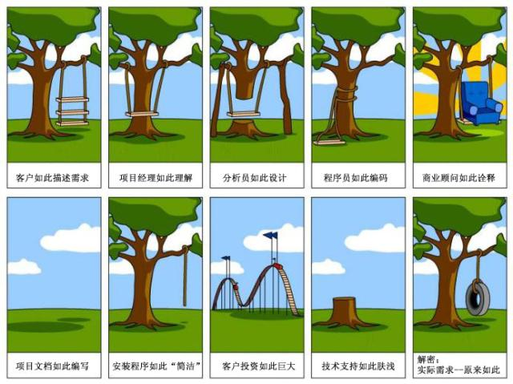

Slide 5
主要内容
需求工程的概念
需求工程的任务
启动需求工程过程
导出需求
开发用例

Slide 6
需求分析方法分类
结构化分析方法
依据系统内部的逻辑关系将复杂的系统分解为易于理解和分析的子系统，是一种直接根据数据流划分功能层次的分析方法。
面向对象分析方法
根据获得的需求信息从中抽象出类与对象并分析他们之间的静态关系，再结合实际问题，确定对象的动态行为以及对象间的信息传递，以此建立需求模型。

Slide 7
5.1 需求工程
需求工程（Requirement Engineering, RE)
是指致力于不断理解需求的大量任务和技术。
需求工程在设计和构造之间建立起联系的桥梁。

Slide 8
软件需求
软件需求包括三个不同的层次:
业务需求
用户需求
功能需求—也包括非功能需求。

Slide 9
需求分析的三个层次
业务需求:
反映了组织机构或客户对系统、产品高层次的目标要求。
用户需求:
文档描述了用户使用产品必须要完成的任务。
功能需求:
定义了开发人员必须实现的软件功能，使得用户能完成他们的任务，从而满足了业务需求。

Slide 10
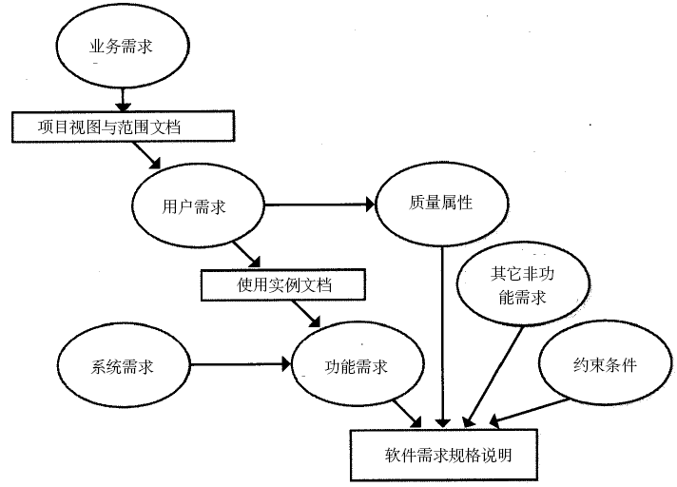
需求的层次
Notes:
业务需求（Business requirement）表示组织或客户高层次的目标。业务需求通常来自项目投资人、购买产品的客户、实际用户的管理者、市场营销部门或产品策划部门。业务需求描述了组织为什么要开发一个系统，即组织希望达到的目标。使用前景和范围（vision and scope）文档来记录业务需求，这份文档有时也被称作项目轮廓图或市场需求（project charter 或 market requirement）文档。 用户需求（user requirement）描述的是用户的目标，或用户要求系统必须能完成的任务。用例、场景描述和事件――响应表都是表达用户需求的有效途径。也就是说用户需求描述了用户能使用系统来做些什么。 功能需求（functional requirement）规定开发人员必须在产品中实现的软件功能，用户利用这些功能来完成任务，满足业务需求。功能需求有时也被称作行为需求（behavīoral requirement），因为习惯上总是用“应该”对其进行描述：“系统应该发送电子邮件来通知用户已接受其预定”。功能需求描述是开发人员需要实现什么。 系统需求（system requirement）用于描述包含多个子系统的产品（即系统）的顶级需求。系统可以只包含软件系统，也可以既包含软件又包含硬件子系统。人也可以是系统的一部分，因此某些系统功能可能要由人来承担。 业务规则包括企业方针、政府条例、工业标准、会计准则和计算方法等。业务规划本身并非软件需求，因为它们不属于任何特定软件系统的范围。然而，业务规则常常会限制谁能够执行某些特定用例，或者规定系统为符合相关规则必须实现某些特定功能。有时，功能中特定的质量属性（通过功能实现）也源于业务规则。所以，对某些功能需求进行追溯时，会发现其来源正是一条特定的业务规则。 功能需求记录在软件需求规格说明（SRS）中。SRS完整地描述了软件系统的预期特性。SRS我们一般把它当作文档，其实，SRS还可以是包含需求信息的数据库或电子表格；或者是存储在商业需求管理工具中的信息；而对于小型项目，甚至可能是一叠索引卡片。开发、测试、质量保证、项目管理和其他相关的项目功能都要用到 SRS。 除了功能需求外，SRS中还包含非功能需求，包括性能指标和对质量属性的描述。 质量属性（quality attribute）对产品的功能描述作了补充，它从不同方面描述了产品的各种特性。这些特性包括可用性、可移植性、完整性、效率和健壮性，它们对用户或开发人员都很重要。其他的非功能需求包括系统与外部世界的外部界面，以及对设计与实现的约束。 约束（constraint）限制了开发人员设计和构建系统时的选择范围。 产品特性。所谓特性（feature），是指一组逻辑上相关的功能需求，它们为用户提供某项功能，使业务目标得以满足。对商业软件而言，特性则是一组能被客户识别，并帮助他决定是否购买的需求，也就是产品说明书中用着重号标明的部分。客户希望得到的产品特性和用户的任务相关的需求不完全是一回事。一项特性可以包括多个用例，每个用例又要求实现多项功能需求，以便用户能够执行某项任务。

Slide 11
5.1 需求工程
把所有与需求直接相关的活动通称为需求工程。
需求工程中的活动可分为两大类:
一类属于需求开发
另一类属于需求管理。

Slide 12
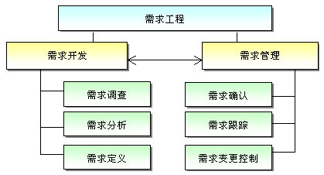
需求工程的结构图

Slide 13
5.1 需求工程
需求工程通过执行七个不同的活动来完成：
起始
导出
精化
协商
规格说明
确认
管理

Slide 14
5.1 需求工程
1. 起始：
软件工程是询问一些似乎与项目无直接关系的问题
泛谈起始，有各种各样的情况
目的是对问题、方案需求方、期望方案的本质、客户和开发人员之间初步的交流和合作的效果建立基本的谅解

Slide 15
5.1 需求工程
2. 导出
询问客户、用户和其他人，系统或产品的目标是什么？想要实现什么？系统和产品任何满足业务的要求，最终系统和产品如何用于日常工作？
非常困难：范围问题、理解问题、异变问题

Slide 16
5.1 需求工程
3. 精化/细化
将起始和导出阶段获得的信息进行扩展和提炼
是一个分析建模动作
精化的最终结果：一个分析模型，定义了问题的信息域、功能域和行为域

Slide 17
5.1 需求工程
4. 协商
需求工程师必须通过协商的过程调节各种冲突
按优先级讨论冲突
识别和分析风险
粗略“估算”开发工作量，并评估每项需求对项目成本和交付时间的影响
使用迭代，删除、细化或修改需求，以便各方达到一定的满意度

Slide 18
5.1 需求工程
5. 规格说明(specification)
把前面的成果用文字或其它方式明示出来。
可以是一份写好的文档，一套图形化的模型，一个形式化的数学模型，一组使用场景，一个原型或上述各项的任意组合

Slide 19
5.1 需求工程
6. 确认：
要检查规格说明以保证：
所有的系统需求已被无歧义地说明；不一致性、疏漏和错误已被检测出并被纠正；工作产品符合为过程、项目和产品建立的标准。
由第三方（通常为评审组）完成

Slide 20
5.1 需求工程
7. 需求管理
用于帮助项目组在项目进展中标识、控制和跟踪需求以及变更需求的一组活动。
解决方法：特征跟踪表、来源跟踪表、依赖跟踪表、子系统跟踪表、接口跟踪表等。

Slide 21
5.2 建立根基
1. 确定共利益者
直接或间接从正在开发的系统中获益的人
比如业务操作管理人员、产品管理人员、市场营销人员、内部或外部客户、最终用户、顾问、产品工程师、软件工程师、支持和维护工程师以及其他人员

Slide 22
5.2 建立根基
2.识别多种观点
需求工程师就是把所有共利益者提供的信息（包括不一致或者矛盾的需求）分类，分类的方法应该便于决策制定者为系统选择一个内部一致的需求集合。

Slide 23
5.2 建立根基
3. 协作
如何协作？
需求工程师的主要任务是标识公共区域和矛盾区域
一个有效的方法是使用“优先点”，所有共利益者都分配一定数量的优先点

Slide 24
5.2 建立根基
4. 首次提问 –“与环境无关”
第一组与环境无关的问题集中于客户和其他共利益者、整体目标、收益：
谁是这项工作的最初提出者？
谁将使用该解决方案
成功的解决方案将带来什么样的经济效益？
存在别的解决方法吗？
……

Slide 25
5.2 建立根基
下列一组有软件开发组更好地理解问题，并允许客户表达其他对解决方案的看法：
如何描述由某成功的解决方案产生的“良好的”输出？
该解决方案强调了什么问题？
能向我们展示（或描述）解决方案的使用环境吗？
存在影响解决方案的特殊性能问题或约束吗？
……

Slide 26
5.2 建立根基
最后一组问题关注与沟通活动本身的效率：
你是回答这些问题的最合适人选吗？你的回答是“正式的”吗？
你的提问和你解决的问题相关吗？
我的问题是否太多了？
还有其他人员可以提供更多的信息吗？
还有我应该问的其他问题吗？

Slide 27
5.2 建立根基
5. 非功能性需求
可以将非功能性需求描述成质量属性、性能属性、安全属性或一个系统中的常规限制。
利益相关者通常不能清晰地表达这些内容
两阶段方法：
第一阶段：建立软件工程指南和NFR(例如可用性、可测性、安全性或可维护性）列表的关系矩阵。
第二阶段：根据一套决策规则（用来决定实施哪些指南，放弃哪些指南），划分出同类的非功能需求，建立优先级

Slide 28
5.2 建立根基
6. 可追溯性
指软件工程工作产品间记录的文档化链接（例如需求和测试用例）
需求工程师用可追溯矩阵表示需求和其他软件工程产品间的相互关系。
需求
工作产品
两者之间关联

Slide 29
5.3 获取需求
导出需求的方法：
访谈
面向数据流自顶向下求精
协同需求获取
快速建立软件原型
质量功能部署
用户场景
……

Slide 30
沟通的原则
倾听；
有准备的沟通；
沟通活动要有人推动；
最好当面沟通；
记笔记并记录所有决定；
保持通力协作；
把讨论集中在限定的范围内；
如果某些东西很难表达清楚，就采用图形表示
（1）一旦认可某件事情，转换话题；（2）如果不认可某件事情，转换话题；（3）如果某项特性、功能不清晰或当时无法澄清，转换话题；
协商不是一场竞赛或一场游戏，双赢才能发挥协商的最大价值。

Slide 31
5.3 获取需求
访谈
正式访谈——事先准备好的具体问题
非正式访谈——自由问答
可借助：
调查表再针对性访问
情景分析技术(对用户将来使用目标系统解决某个具体问题的方法和结果进行分析)
Notes:
当需要调查大量人员的意见时，向被调查人员分发调查表是一个十分有效的方法
情景分析技术的用处主要体现在下述两个方面：
1.能在某种程度上演示目标系统的行为，从而便于用户理解，而且还可能进一步揭示出一些分析员目前还不知道的需求
2.由于情景分析比较容易被用户理解，使用这种技术能够保证用户在需求分析过程中始终扮演一个积极主动的角色。

Slide 32
某出版社系统调查表
编号 | 提出问题
1 | 您在哪个部门工作？
2 | 出版业务流程是什么？
3 | 您每日都处理哪些文件、数据、报表？
4 | 工作中手工处理特别麻烦的事情是什么？
5 | 工作中手工处理什么问题解决不了？影响效率的问题有哪些？
6 | 您认为提高工作效率，节省工作时间，减轻工作强度可采取哪些办法？

Slide 33
某出版社系统调查表
编号 | 提出问题
7 | 您的部门需要成本核算和统计的内容有哪些？
8 | 您的部门采用计算机管理工作情况如何？
9 | 如何改进业务流程使之更合理？
10 | 哪些问题是目前传统手工方法根本无法解决的？
11 | 出版社计算机管理信息系统需要解决什么问题？

Slide 34
软件需求调查表（DOC)

Slide 35
5.3 获取需求
面向数据流自顶向下求精
数据决定了需要的处理和算法，是需求分析的出发点
需求分析的目标之一是在可行性研究得到的高层数据流图基础上，把数据流和数据存储定义到元素级
通过对未知数据和其需要的算法的请教，深入认识系统
分析员借助数据流图、数据字典和IPO图向用户解释输入数据是怎么一步步转变成输出数据的。

Slide 36
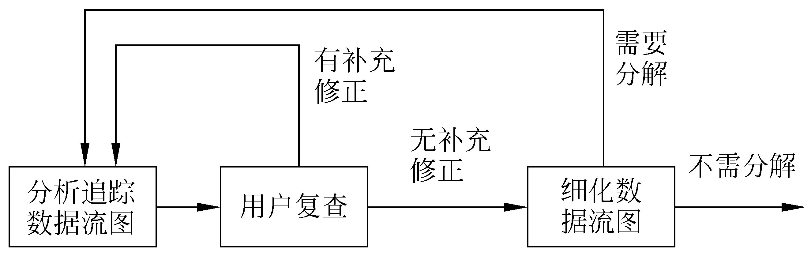
与用户沟通需求的方法
图 面向数据流自顶向下求精过程

Slide 37
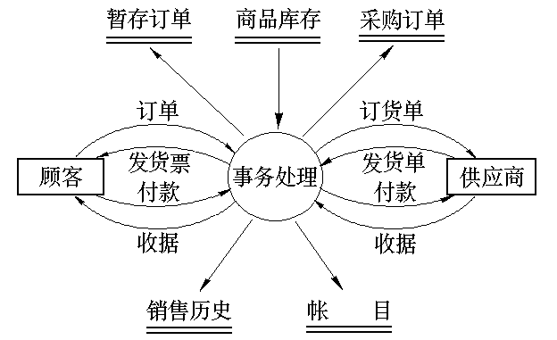
数据流图举例
商店业务处理系统

Slide 38
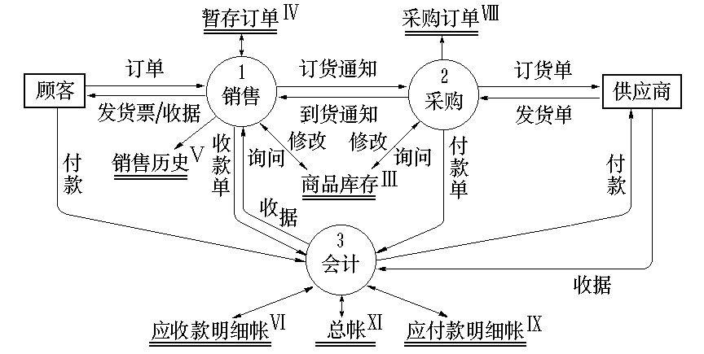
第一层数据流图

Slide 39
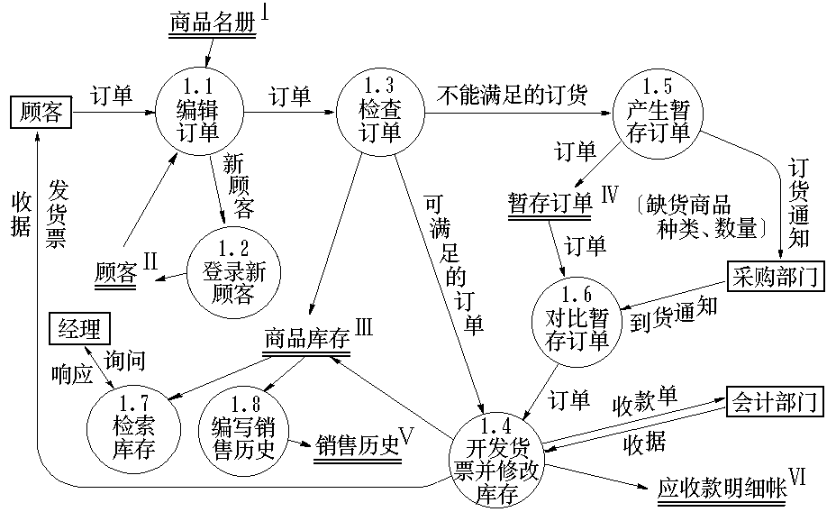
销售细化

Slide 40
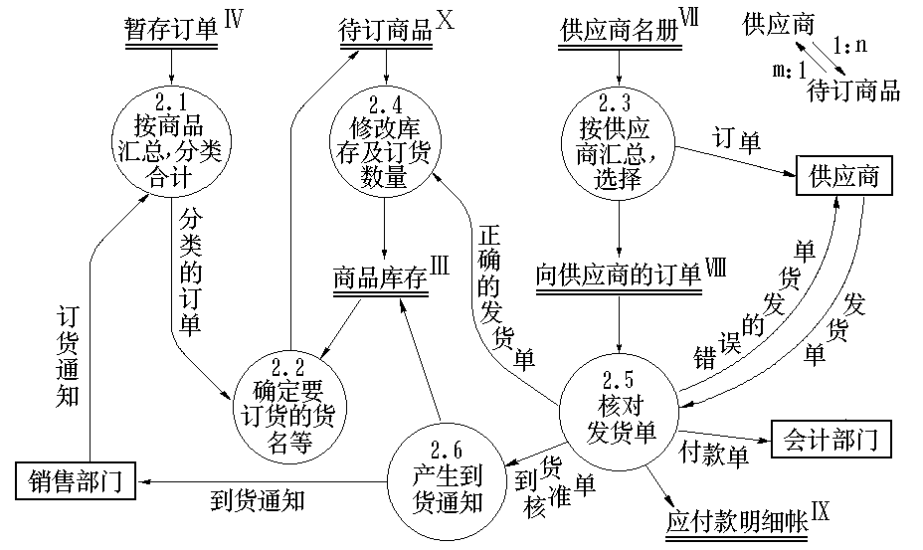
采购细化

Slide 41
5.3 获取需求
协同需求获取
面向团队的需求获取方法
共利益者和开发人员的团队共同完成：确认问题，为解决方案的要素提供建议，协商不同的方法，以及说明初步的解决方案需求集合。

Slide 42
5.3 获取需求
一些基础原则：
会议由软件工程师和客户（连同其他的共利益者）共同举办和参与
制定筹备和参与会议的规则。
建议拟定一个会议议程，这个议程既要足够正式，使其涵盖所有的重要点；但也不能太正式，以鼓励思维的自由交流

Slide 43
5.3 获取需求
由一个“主持人”（可以是客户、开发人员或其他外人）控制会议。
使用某种“定义机制”（可以是工作表、活动挂图、不干胶贴纸或电子公告牌、聊天室或虚拟论坛）
目的是识别问题，提出解决问题的要素，协商不同的方法以及在有利于完成目标的氛围中刻画初步解决方案的需求问题。

Slide 44
5.3 获取需求
简易的应用规格说明技术
面向团队的需求收集法，提倡用户与开发者密切合作，共同标识问题，提出解决方案要素，商讨不同方案并指定基本需求。

Slide 45
5.3 获取需求
简易的应用规格说明技术典型过程：
初步访谈，初步确定待解决的问题的范围和解决方案
开发者和用户分别写出“产品需求”，要求每位与会者在开会的前几天认真审查产品需求，希望能准确地表达出每个人对目标系统的认识。
会议上为每个议题首先创建组合列表，然后创建一张意见一致的列表(对象、服务、约束和性能)
分小组，为每张列表的项目制定小型规格说明
合并展示小型规格说明，并讨论。
每个与会者制定一套确认标准，并提交讨论，最后创建出一件一致的确认标准。由一到多名与会者起草软件需求规格说明书。

Slide 46
5.3 获取需求
快速建立软件原型
是最准确、最有效、最强大的需求分析技术
构造原型的要点是：应该事先用户能看得见的功能（如屏幕演示或打印报表），省略目标系统的“隐含”功能（例如，修改文件）
快速原型的特性：快速、容易修改

Slide 47
5.3 获取需求
快速建立软件原型可借助方法和工具：
第四代技术（数据库查询和报表语言、程序和应用系统生成器及其他非常高级的非过程语言）
可重用的软件构件
形式化规格说明和原型环境

Slide 48
5.3 获取需求
质量功能部署（Quality Function Development, QFD）
是把顾客或市场的要求转化为设计要求、零部件特性、工艺要求、生产要求的多层次演绎分析方法。
QFD于70年代初起源于日本三菱重工的神户造船厂应付大量的资金支出和严格的政府法规，取得了很大的成功。
他们用矩阵的形式将顾客需求和政府法规同如何实现这些要求的控制因素联系起来。

Slide 49
5.3 获取需求
QFD步骤
关键顾客需求→产品特性
关键产品特性→部件特性
关键部件特性→过程特性
过程特性→生产特性

Slide 50
5.2 建立根基
质量屋
是QFD的核心
质量屋是一种确定顾客需求和相应产品或服务性能之间联系的图示方法。
各阶段质量屋不同

Slide 51
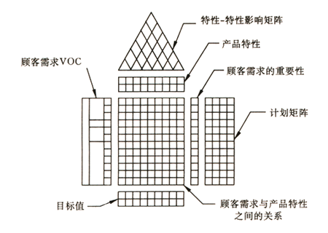
图 质量屋矩阵

Slide 52
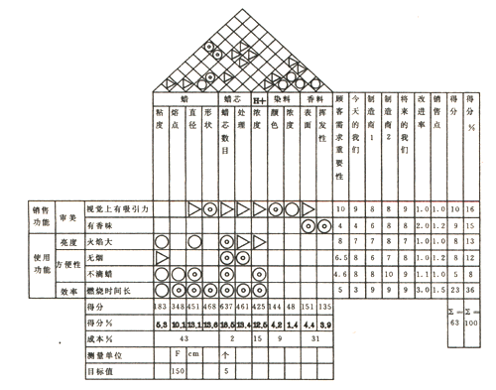
图 蜡烛产品的质量屋

Slide 53
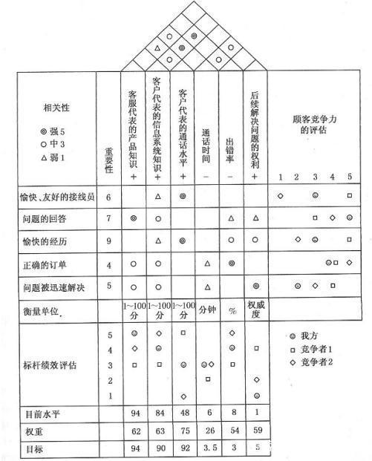

Slide 54
5.3 获取需求
QFD对需求的分类：
常规需求：
也称普通需求，包含客户对项目的最基本需求，是客户对整个项目最为关心的部分。
期望需求：
客户可能没有表达明确或没有明确提出的需求，但是会让客户提升对项目的满意度。
意外需求：
也称兴奋需求，如果实现会给客户带来惊喜，但是如果无法实现也不会受到客户责备。

Slide 55
5.3 获取需求
QFD通过客户访谈和观察、调查以及检查历史数据为需求手机活动获取原始数据。然后将这些数据翻译成需求表——客户意见表，并由客户评审。
接下来使用各种图表、矩阵和评估方法抽取期望的需求并努力导出令人兴奋的需求。

Slide 56
5.3 获取需求
用户场景
通常被称为用例，它提供了系统将如何被使用的描述
关注用户将如何使用该功能

Slide 57
用户场景
导出工作产品
对于大多数系统而言，工作产品包括：
必要性和可行性陈述
系统或产品范围的界限说明
参与需求导出的客户、用户和其他共利益者的列表
系统技术环境的说明
需求列表以及每个需求适用的领域限制
一系列使用场景，有助于深入了解系统或产品在不同运行环境下的使用
任何能够更好地定义需求的原型

Slide 58
用户场景
用例讲述了能表达主体场景的故事：
最终用户（扮演多种可能角色中的一个）如何在一特定环境下和系统交互。

Slide 59
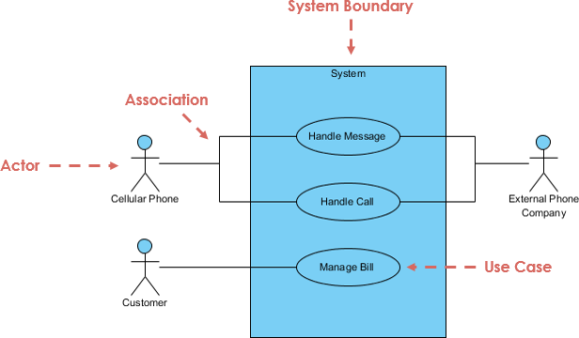
用例图

Slide 60
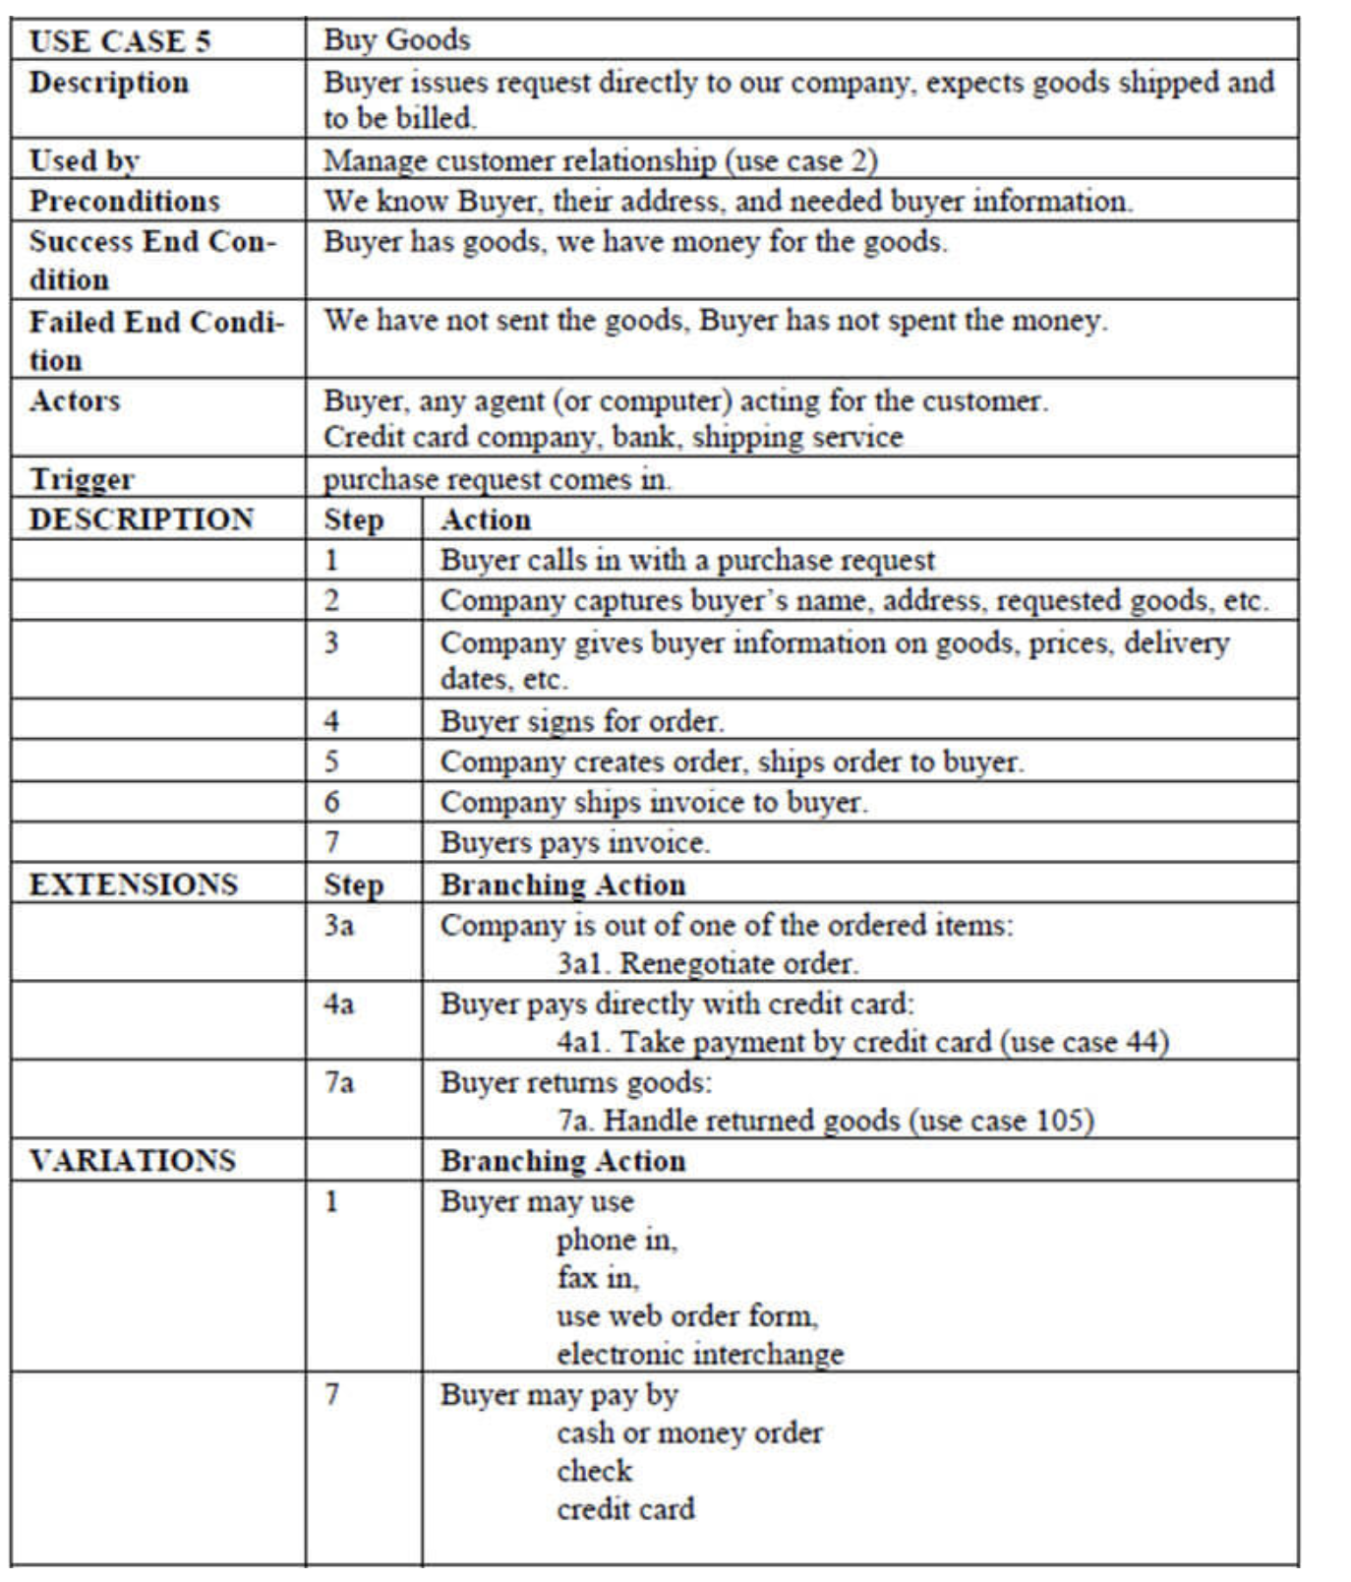

Slide 61
5.3 获取需求
敏捷需求获取
在敏捷过程中，通过向所有利益者询问，生成用户故事以获取需求。
批评人士认为这种方法常缺少对全局商业目标和非功能需求的考量。在某些情况下，需要返工并考虑性能和安全问题。另外，用户故事可能无法为随时间发展的系统提供足够的基础。

Slide 62
敏捷需求获取
一个好的用户故事应该是 - INVEST：
I ndependent 独立的：应该是自包含的方式，允许在不依赖于彼此释放
N egotiable 可协商的：只捕捉用户需求的本质，为谈话留出空间。用户故事不应该像合同一样写。
V aluable 有价值的：为最终用户提供价值。
E stimable 可评估的：用户故事必须能够被估计，以便可以正确地确定优先级并适合短跑。
S mall 小粒度的：用户故事是一小部分工作，可以在大约3到4天内完成。
T estable 可测试的：必须通过预先编写的验收标准确认用户故事。

Slide 63
5.3 获取需求
面向服务的方法
关注由应用系统所定义的服务。
从基于服务的模型中获取的需求细化了由应用场景所衍生出的服务。
每个触点都代表用户与系统的一次交互，从而获得所需的服务。

Slide 64
5.4 构建需求模型
分析模型的目的是为基于计算机的系统提供必要的信息、功能和行为域的说明。
分析模型是任意给定时刻的需求快照（更新）

Slide 65
需求模型的元素
表达模式选择一种或多种
需求模型的特定元素取决于将要使用的分析建模方法

Slide 66
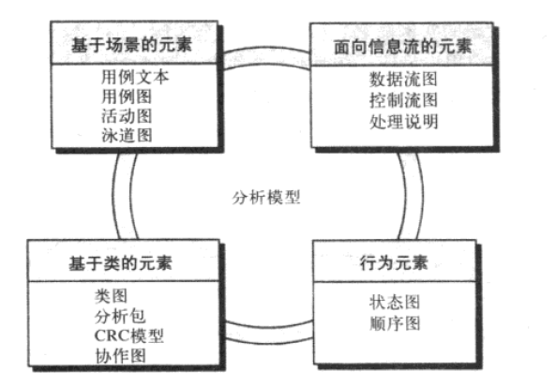
需求模型的元素

Slide 67
5.5 协商需求
协调过程的目的是保证所开发的项目计划，在满足利益相关者要求的同时反应软件团队所处真实世界的限制（如时间、人员、预算）
最好能利益相关者和软件团队“双赢”

Slide 68
5.6 确认需求
模型元素创建后，需要检查一致性、是否有遗漏以及歧义性。
每项需求都和系统或产品的整体目标一致吗？
所有的需求都已经在相应的抽象层上说明了吗？
需求是真正必需的，还是另外加上去的，有可能不是系统目标所必需的特性吗？
每项需求都有界定且无歧义吗？
每项需求都有归属吗？--一个明确的人

Slide 69
5.6 确认需求
有需求与其他需求冲突吗？
在系统或产品所处的技术环境下每个需求都能够实现吗？
一旦实现后，每项需求是可测试的吗？
需求模型恰当地反映了将要构建系统的信息、功能和行为吗？
需求模型是否已经使用合适的方式“分割”，能够逐步地揭示详细的信息系统吗？
已经使用了需求模式简化需求模型吗？所有的模式都已经恰当地确认了吗？所有的模式都和客户的需求一致吗？

Slide 70
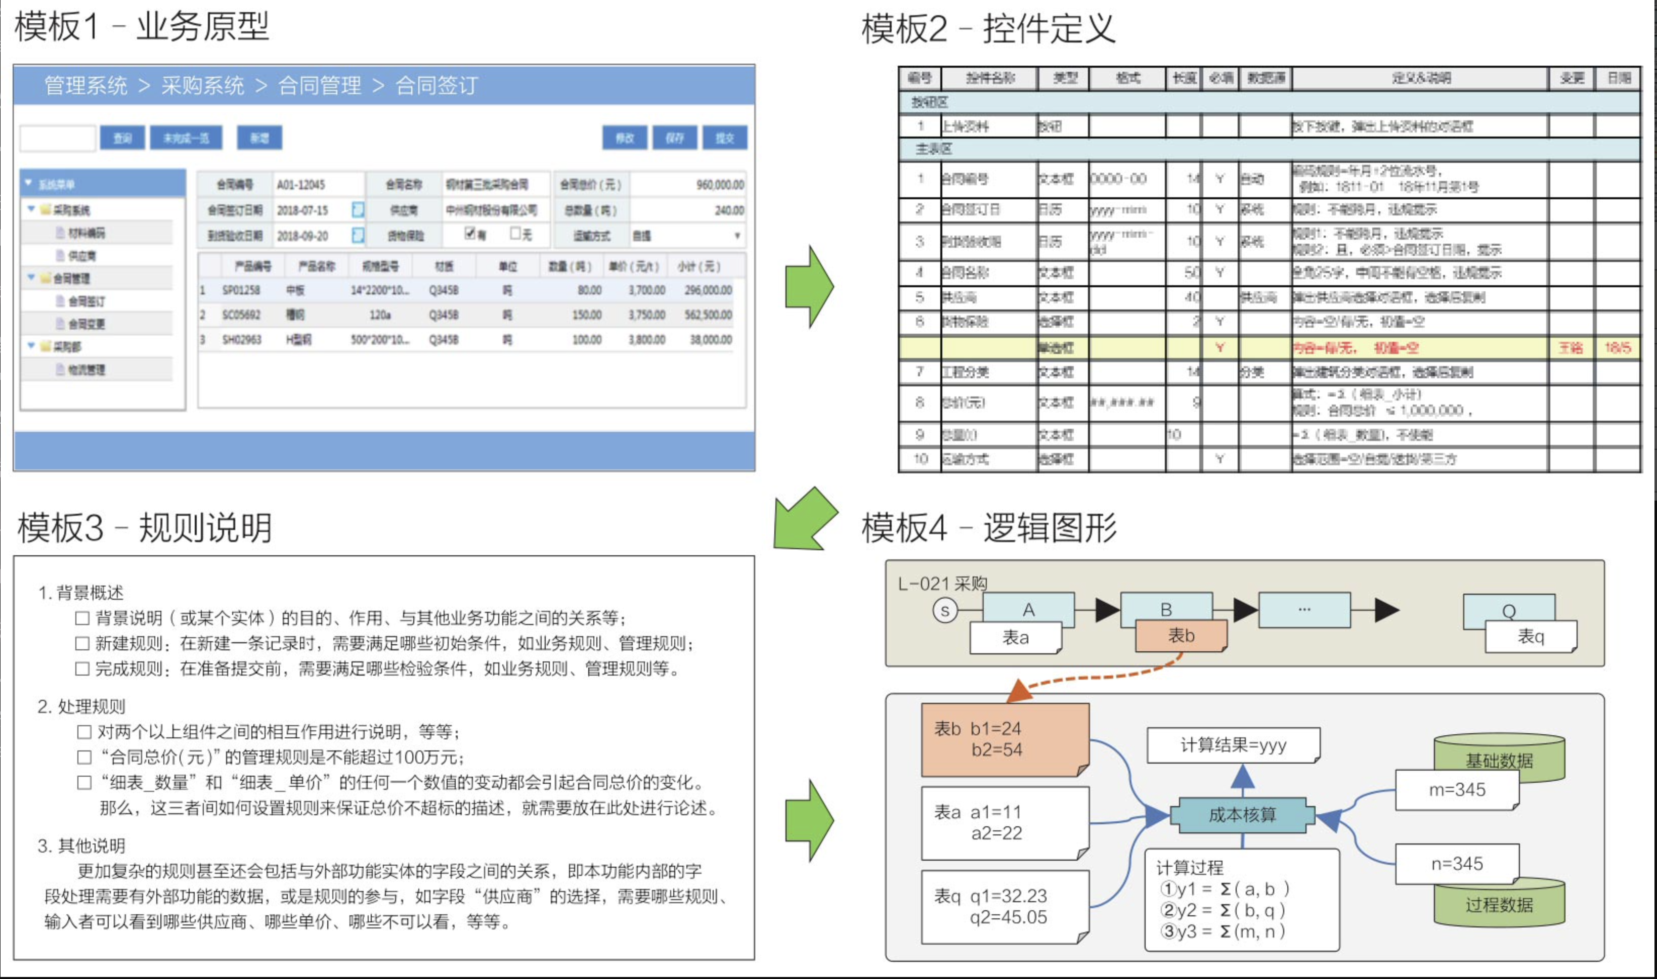
5.7 需求四要素
4个需求模版：需求原型、控件定义、规格说明、逻辑图形
摘自：大话软件工程案例篇---项目与产品开发实战
https://blog.csdn.net/lv_soso/article/details/148547795

Slide 71
作业
1 （理解）为什么大量的软件开发人员没有足够重视需求工程？以前有没有什么情况让你可以跳过需求工程？
2 （理解）想出三个以上在需求起始阶段可以要问利益相关者的“与情景无关的问题”

